Slide 1
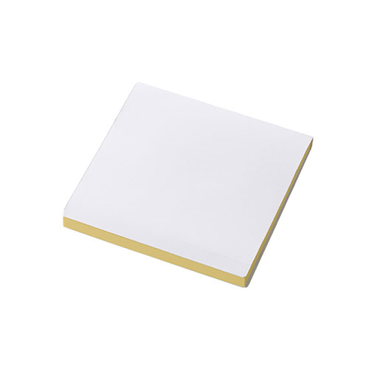
【提案書】
カスタムデザイン付箋 方眼
特徴
方眼タイプのためメモや図形を綺麗に書き込むことができる75mm角の付箋です。表紙は鮮明なフルカラープリントが可能なためノベルティやオリジナルグッズとしておすすめです。
納期
納期スペース
仕様
素材：紙(約60枚)
サイズ：75×75×7(mm)
包装：OPP袋
お見積
お見積りスペース

